Slide 1

Usar el componente de asistencia en EGB
Instructivo
Consultor
Cargo
Mes, Año

Slide 2
Gestionar la asistencia a clases
01 | Overview
02 | Configuraciones
03 | Reglas de Control de Asistencia
04 | Registro de asistencia
05 | Pasar asistencia a calificaciones
06 | Resumen

Slide 3
Overview
Gestionar la asistencia a clases

Slide 4

Overview: Mapa de capacidades
Gestionar la asistencia a clases

Slide 5
Overview: Usar el componente de asistencia en EGB
Gestionar la asistencia a clases
  Algunas instituciones tienen por política que, la aprobación de un cursos esté supeditada a la asistencia a clases del alumno.
  De ser así, por ejemplo, podríamos tener un alumno que obtuvo buenas calificaciones, pero tuvo un porcentaje de asistencia por debajo del establecido por la institución, por ende, desaprueba el curso.
  Banner permite que el profesor que toma asistencia, envíe el porcentaje de asistencia del alumno a un componente de calificación y poder llevar a cabo esta política.

Slide 6
Overview: Usar el componente de asistencia en EGB
Gestionar la asistencia a clases
  Diccionario general:
    ATTRGRD: Nombre del componente que recibirá el porcentaje de asistencia enviado por el profesor.
    Porcentaje de asistencia: porcentaje de asistencia del alumno a clases..
    Número de Referencia de Curso (NRC): es un valor numérico único, en un periodo, que identifica la oferta de un curso en un horario específico y con uno o varios docentes que lo dictan.

Slide 7

Overview: Región donde aplica
Todo LAC

Slide 8
Overview: Usar el componente de asistencia en EGB
Gestionar la asistencia a clases
  Algunas instituciones tienen por política que, la aprobación de un curso esté supeditada a la asistencia a clases del alumno.
  De ser así, por ejemplo, podríamos tener un alumno que obtuvo buenas calificaciones, pero tuvo un porcentaje de asistencia por debajo del establecido por la institución, por ende, desaprueba el curso.
  Banner permite que el profesor que toma asistencia envíe el porcentaje de asistencia del alumno a un componente de calificación y poder llevar a cabo esta política.

Slide 9
Configuraciones
Gestionar la asistencia a clases

Slide 10
Integración
Gestionar la asistencia a clases
Habilitar envío de asistencia a calificación

Slide 11
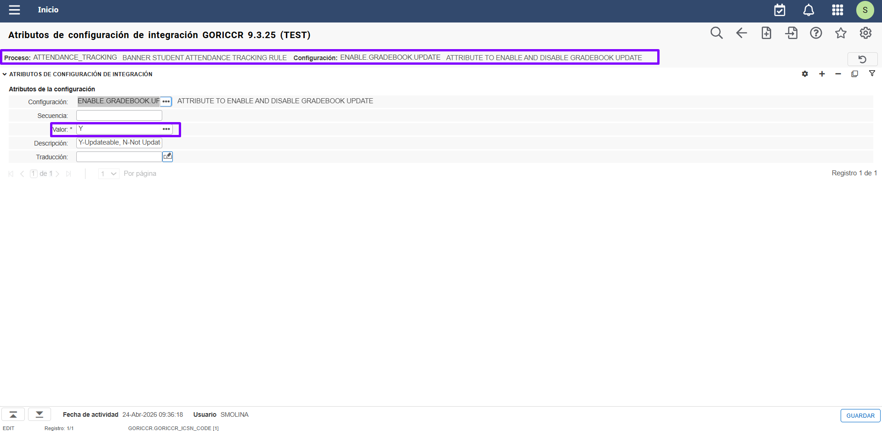
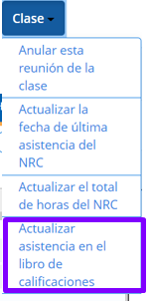
Configuraciones: Integración
Gestionar la asistencia a clases
Para habilitar el envío del porcentaje de asistencia a calificación, debemos ingresar a GORICCR y escoger el proceso ATTENDANCE_TRACKING y la configuración ENABLE.GRADEBOOK.UPDATE

Slide 12
Calculo
Gestionar la asistencia a clases
De porcentaje de asistencia

Slide 13
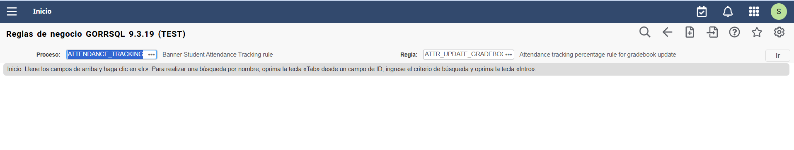
Configuraciones: Integración
Gestionar la asistencia a clases
Para configurar la lógica (sql) que calculará el porcentaje de asistencia, debemos ingresar a GORRSQL y escoger el proceso ATTENDANCE_TRACKING y la regla ATTR_UPDATE_GRADEBOOK clic en Ir

Slide 14
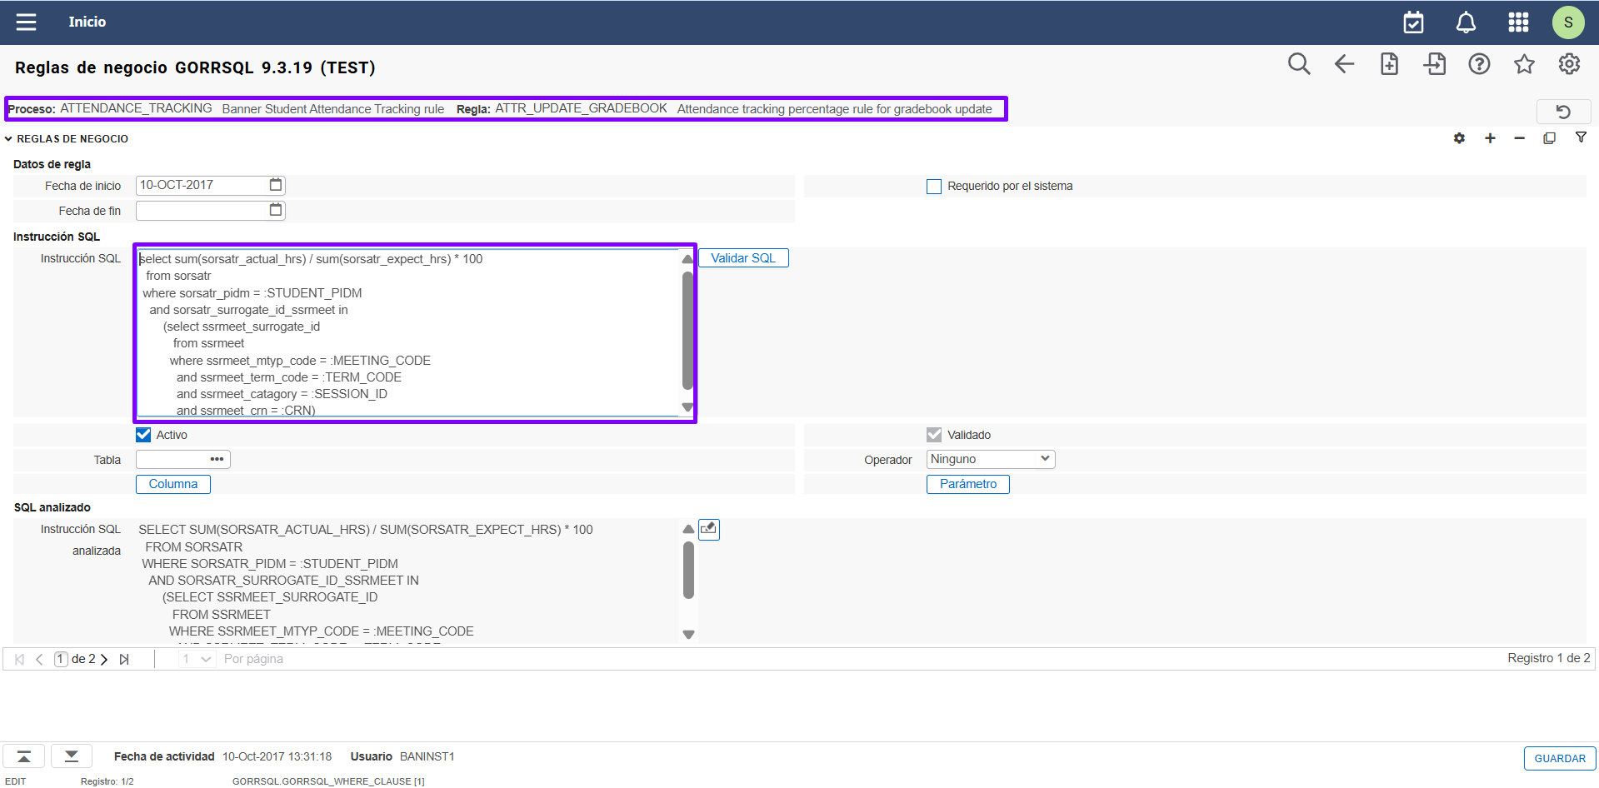
Configuraciones: Cálculo
Gestionar la asistencia a clases
La instrucción SQL debe esta validada con el botón “Validar SQL” y el check “Validado”. También debe estar marcado como Activo. Debe definir este cálculo dependiendo de cual sea el más adecuado para la institución.

Slide 15
Configuraciones: Regla
Gestionar la asistencia a clases
select sum(sorsatr_actual_hrs) / sum(sorsatr_expect_hrs) * 100
from sorsatr
where sorsatr_pidm = :STUDENT_PIDM
and sorsatr_surrogate_id_ssrmeet in
(select ssrmeet_surrogate_id
from ssrmeet
where ssrmeet_mtyp_code = :MEETING_CODE
and ssrmeet_term_code = :TERM_CODE
and ssrmeet_catagory = :SESSION_ID
and ssrmeet_crn = :CRN)
Instrucción SQL

Slide 16
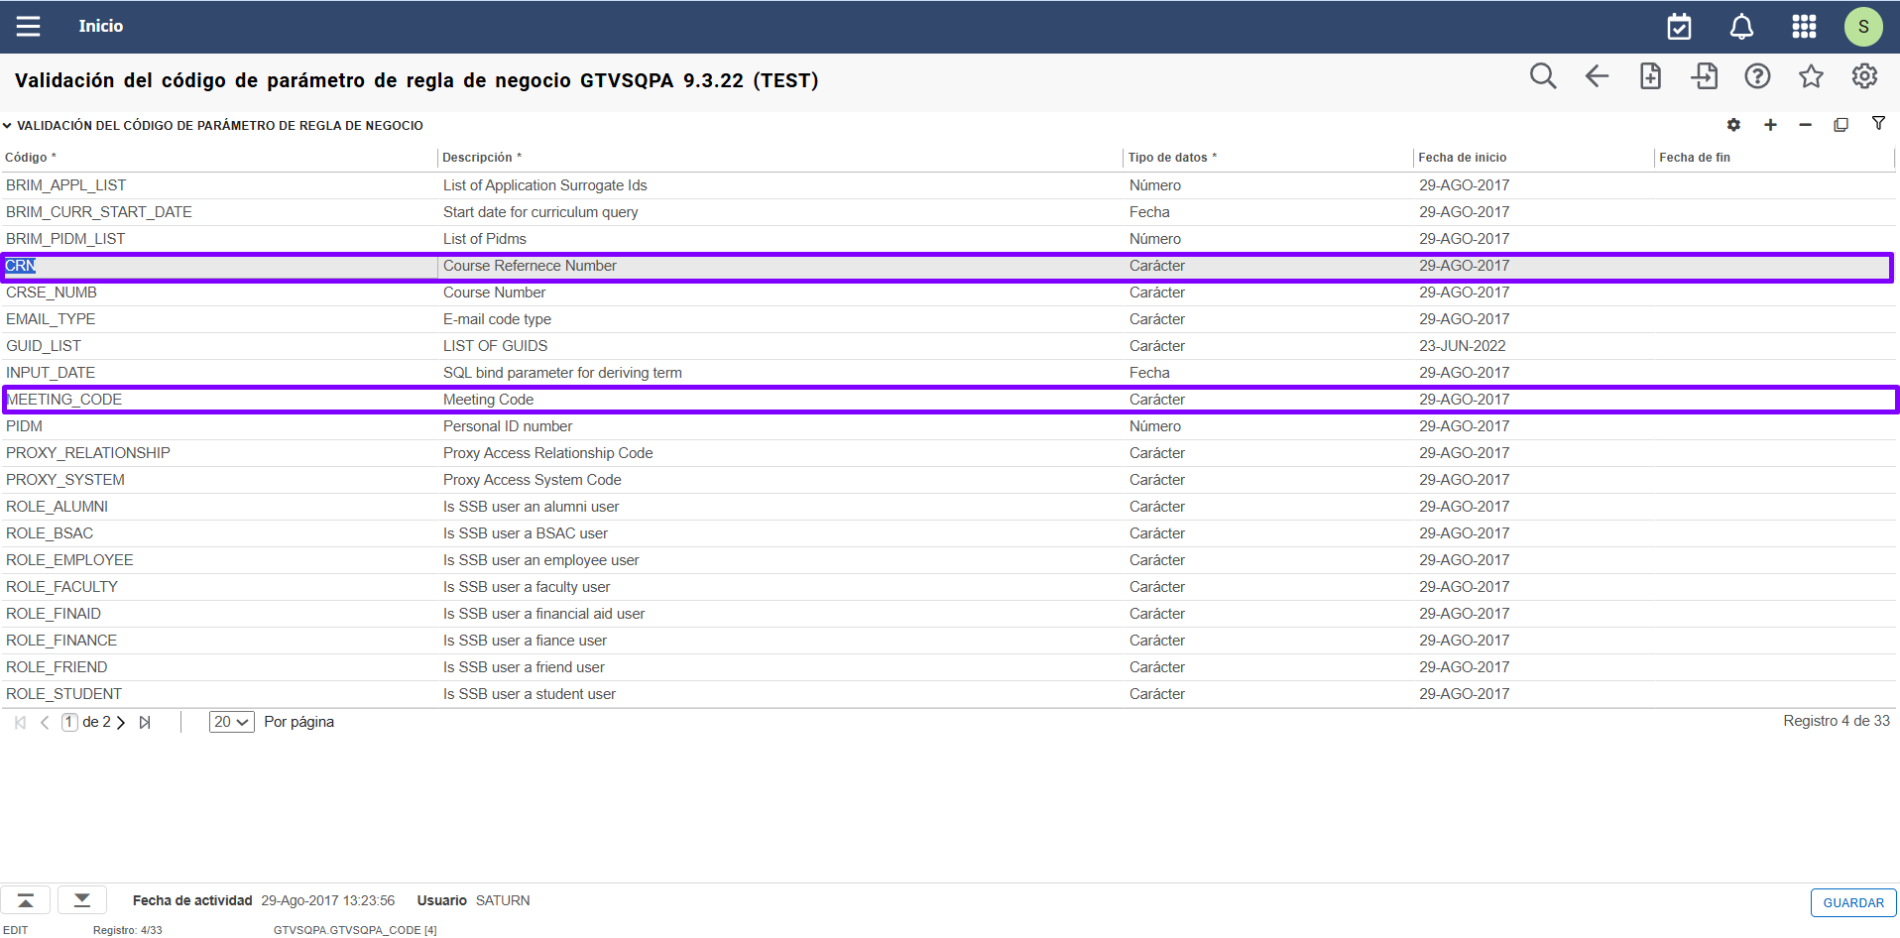
Configuraciones: Cálculo
Gestionar la asistencia a clases
Estos parámetros deben estar creado en GTVSQPA
CRN
MEETING_CODE
SESSION_ID
STUDENT_PIDM
TERM_CODE

Slide 17
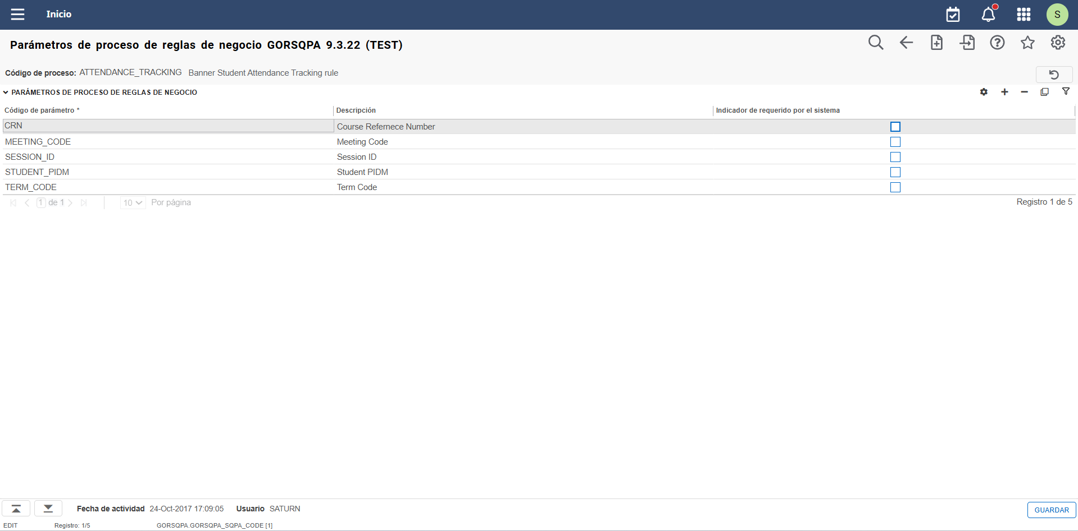
Configuraciones: Cálculo
Gestionar la asistencia a clases
Y asociados al proceso ATTENDANCE_TRACKING en GORSQPA. No cambie los nombres de los parámetros, vienes por defecto por Banner.

Slide 18
Fechas de ingreso de calificaciones
Gestionar la asistencia a clases

Slide 19
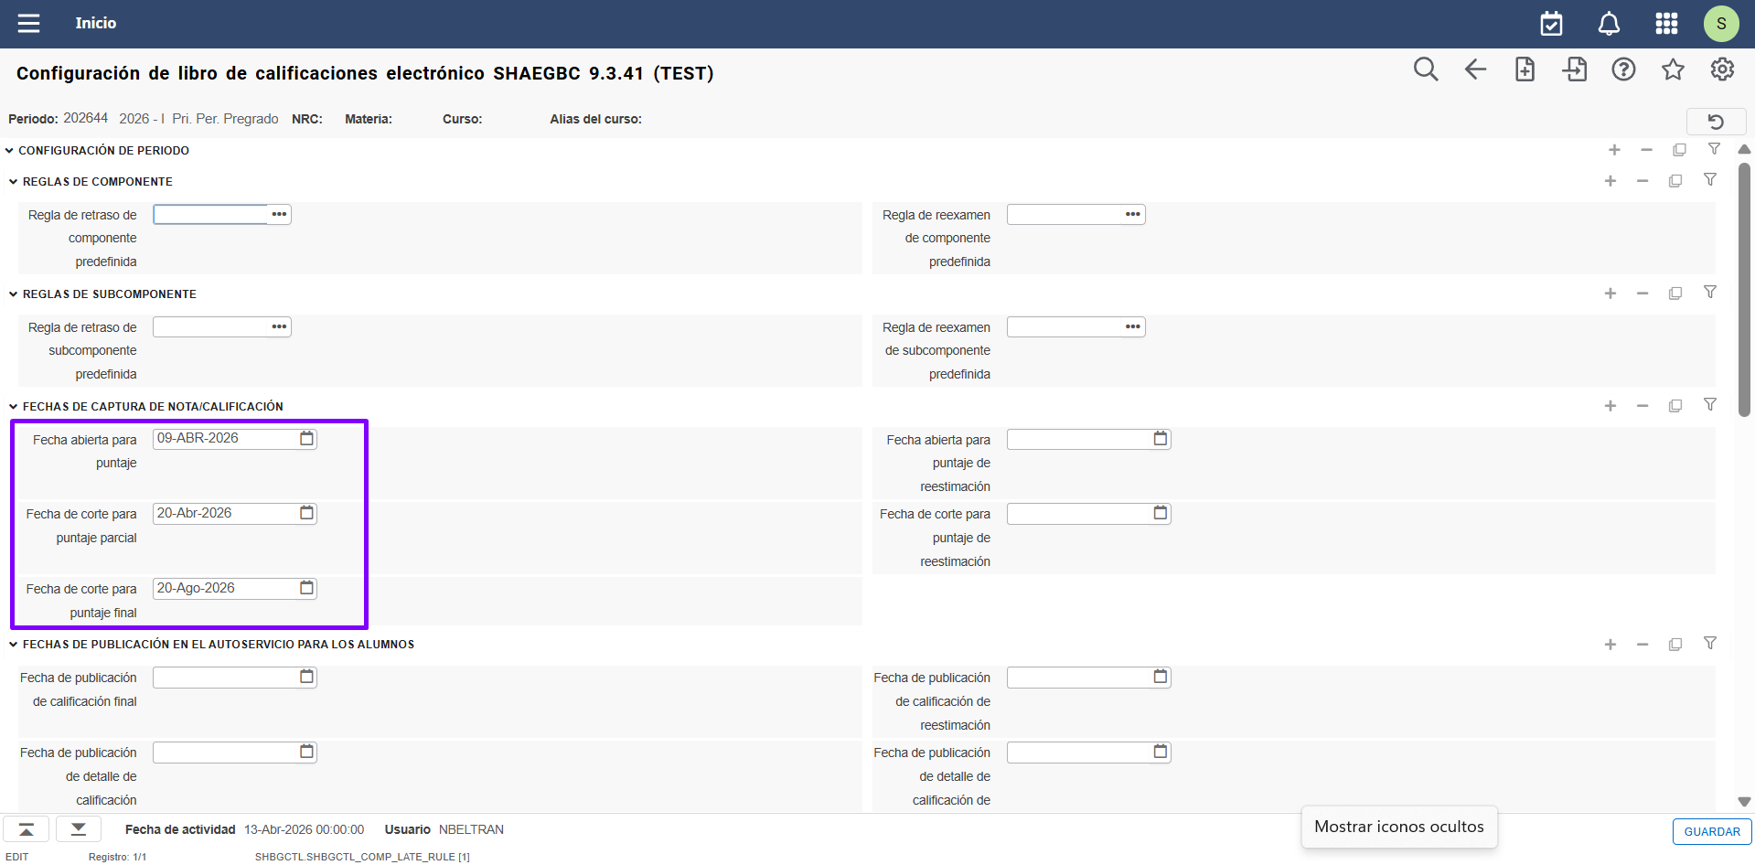
Configuraciones: Fechas
Gestionar la asistencia a clases
Para asegurar el envío del porcentaje de asistencia, deben estar abiertas las fechas para captura de puntaje.

Slide 20
Escala de calificación
En SHAGSCH
Gestionar la asistencia a clases

Slide 21
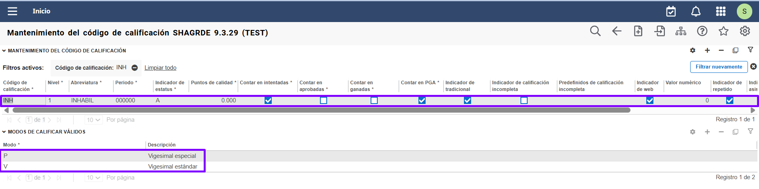
Configuraciones: Activación
Gestionar la asistencia a clases
Debemos crear una escala de calificación para el componente ATTRGRD. En este campo va el porcentaje de asistencia para considerar aprobado y el código predefinido de calificación para reprobar el curso. Este código debe estar creado en SHAGRDE. En este ejemplo, el mínimo porcentaje a considerar para aprobar es 70%.

Slide 22
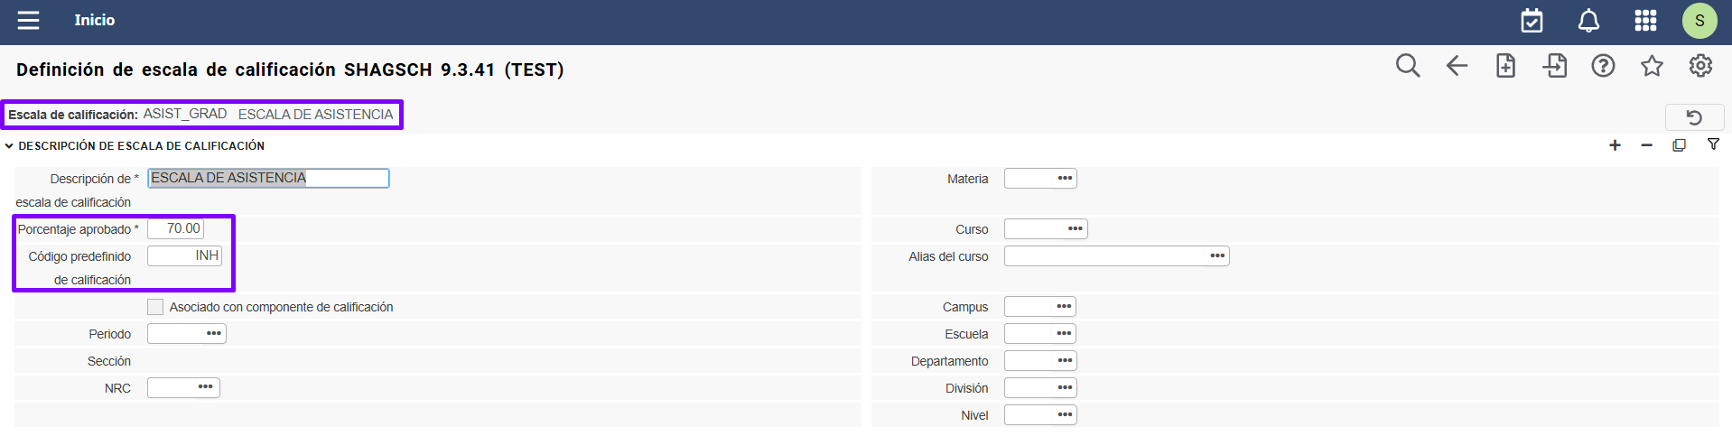
Configuraciones: Activación
Debemos crear una escala de calificación para el componente ATTRGRD. En este campo va el porcentaje de asistencia para considerar aprobado y el código predefinido de calificación para reprobar el curso. Este código debe estar creado en SHAGRDE. En este ejemplo, el mínimo porcentaje a considerar para aprobar es 70%.

Slide 23
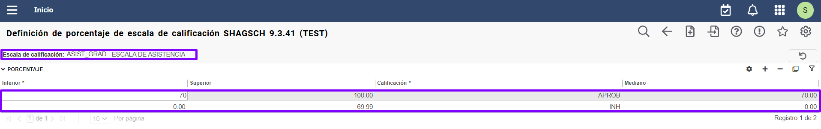
Configuraciones: Activación
En el detalle de la escala, establecer 2 rangos. Uno del mínimo porcentaje permitido a 100% y otro para el rango donde el porcentaje de asistencia se considera desaprobado. Para este ejemplo. En este ejemplo, el mínimo porcentaje a considerar para aprobar es 70%. De a 0 a 69.99% tiene la nota INH que está configurada en SHAGRDE como desaprobada.

Slide 24
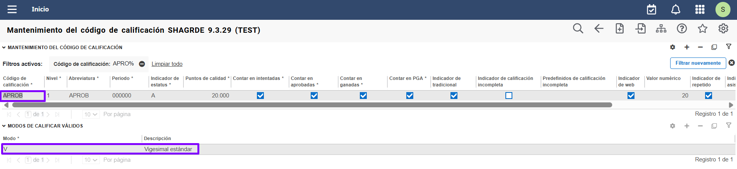
Configuraciones: SHADEGR
Deben estar configurados los códigos de calificación definidos en los rangos

Slide 25
Razón de cambio
Gestionar la asistencia a clases
En STVGCHG

Slide 26
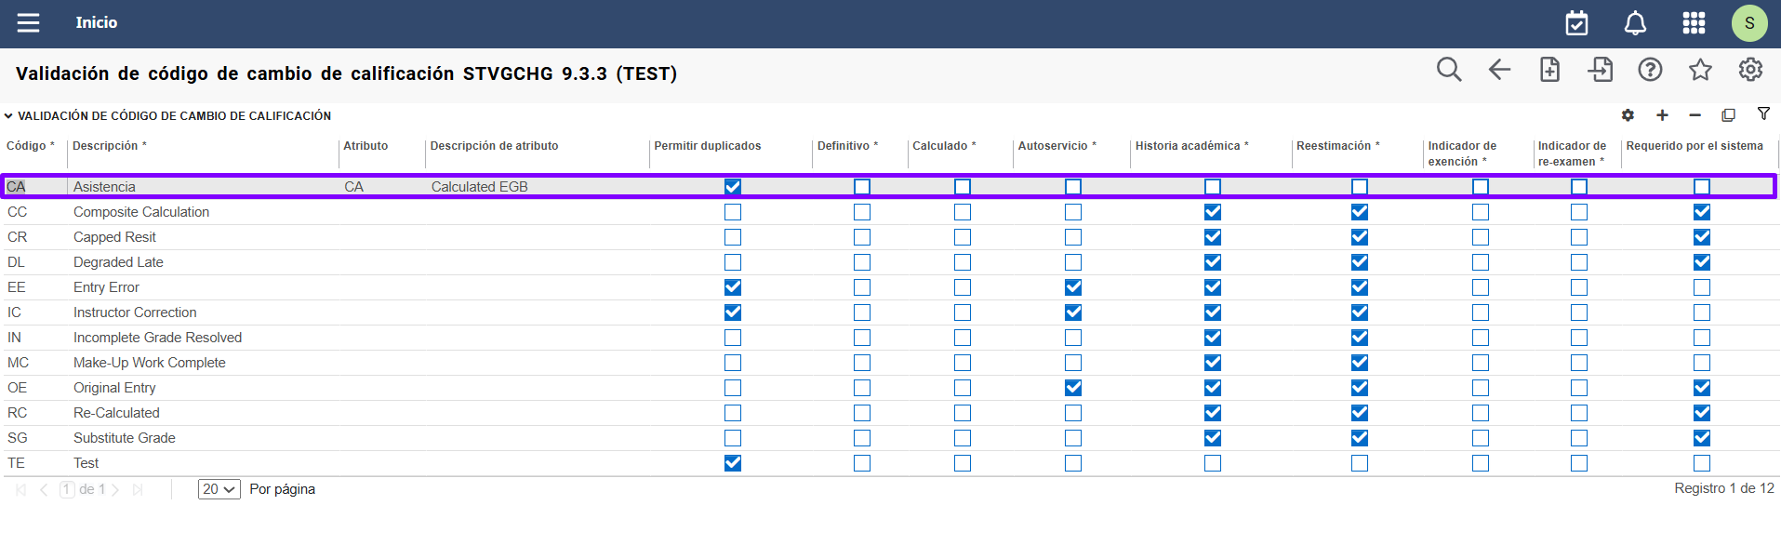
Configuraciones: Razón de cambio STVGCHG
Use STVGCHG para asociar por lo menos una razón de cambio de calificación con el atributo de cambio de calificación de CA (EGB calculado).
Cuando el componente ATTRGRD se actualiza, ya sea la primera vez o cualquier actualización
subsecuente, el sistema usará el código de Razón de cambio de calificación asociado con el atributo de CA (EGB calculado).

Slide 27
Componente de calificación
Gestionar la asistencia a clases
En SHAGCOM

Slide 28
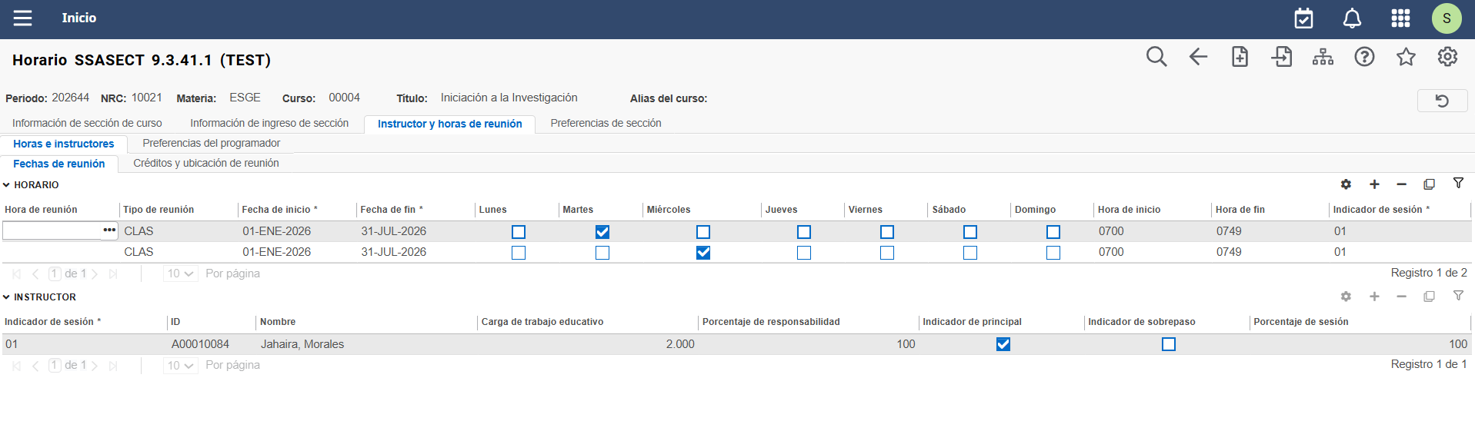
Configuraciones: NRC

Slide 29
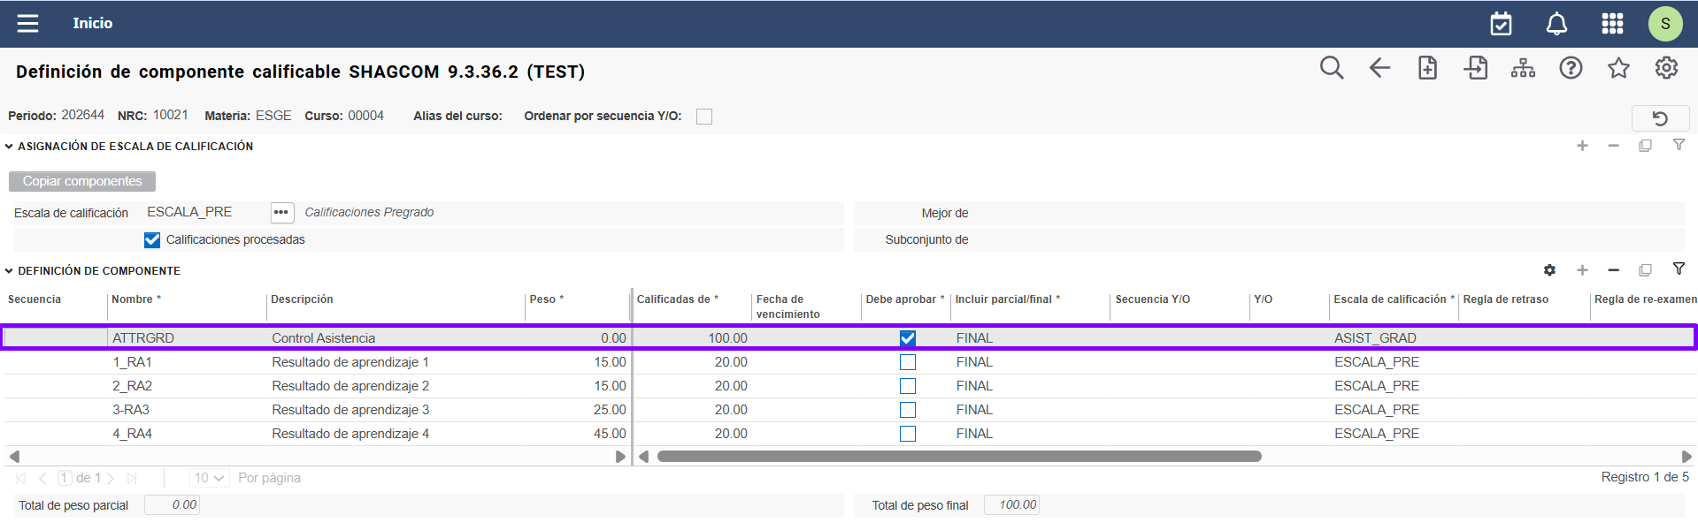
Configuraciones: Activación
En el esquema de calificación del NRC, debemos agregar el componente ATTRGRD (nombre obligatorio), éste debe tener:
Peso 0.
Marcado como Debe Pasar.
Usar otra escala para el componente de asistencia, para poder indicar la calificación aprobatoria/reprobatoria en ciertos rangos de asistencia.

Slide 30
RESUMEN
Gestionar la asistencia a clases
  Banner permite enlazara el porcentaje de asistencia de un alumno con sus calificaciones. Para esto, debemos tener varias configuraciones realizadas en coordinación con el área de TI. Por ejemplo, la lógica para determinar el porcentaje de asistencia en GORRSQL
  También debemos asegurarnos de tener habilitadas las fechas para ingreso de calificaciones en SHAEGBC. Si un profesor envía asistencia, pero la fecha de corte de ingreso de calificaciones está cerrada, no se registrará.
  También debemos añadir un componente con nombre ATTRGRD al esquema de calificación del NRC en SHAGCOM. Este componente debe tener un escala específica para determinar los rangos de porcentaje de aprobación y desaprobación dependiendo del porcentaje de asistencia.
  Es muy importante que el profesor tenga presente que él debe enviar la asistencia al libro de calificaciones. No es necesario que lo haga cada sesión de clases. Lo ideal es que lo haga al final de clases.

Slide 31


MUCHAS GRACIAS
Consultor
Correo@ellucian.com

